Slide 1
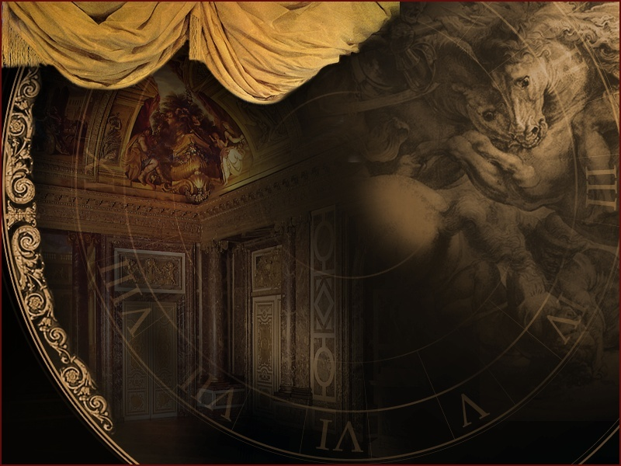

Жизнь и творчество Бетховена

Slide 2

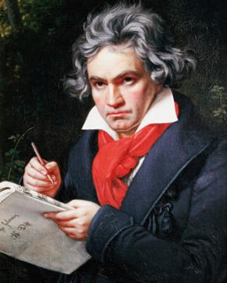
Людвиг ван Бетховен
(1770 – 1827)
великий немецкий композитор, дирижёр и пианист,
Самый яркий представитель Венской классической композиторской школы
Музыка, высекающая огонь
из людских сердец…
Бетховен

Slide 3
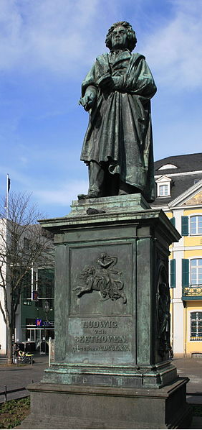
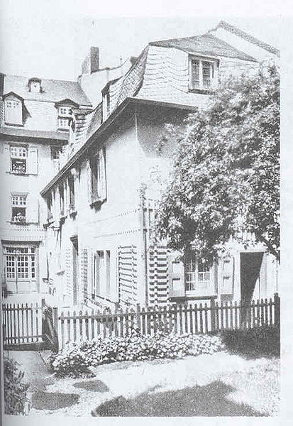
Дом-музей в Бонне
Бетховен родился
в Бонне
в декабре
1770 года.

Slide 4
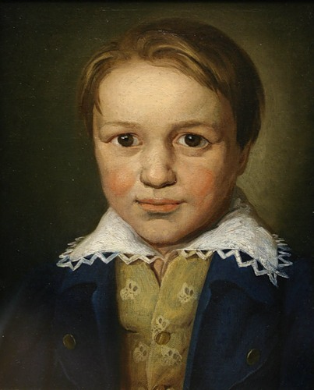
Детство
После смерти деда материальное положение семьи ухудшилось. В двенадцать лет он уже работал помощником придворного органиста. Людвигу пришлось рано бросить школу, но он выучил латынь, изучал итальянский и французский, много читал. Среди любимых писателей Бетховена — древнегреческие авторы Гомер и Плутарх, английский драматург Шекспир, немецкие поэты Гёте и Шиллер.

Slide 5
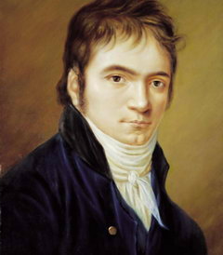

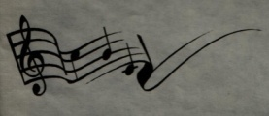
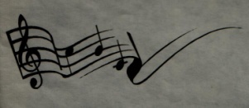
Бетховен начал сочинять музыку, но не спешил печатать свои произведения. Многое написанное в Бонне впоследствии было им переработано. Из юношеских сочинений композитора известны три детские сонаты и несколько песен, в том числе «Сурок».

Slide 6
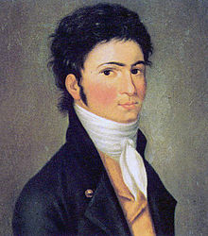
Молодые годы провёл в Вене
Уже в первые годы жизни в Вене Бетховен завоевал славу пианиста-виртуоза. Его игра поразила слушателей.
Сочинения Бетховена начали широко издаваться
и пользоваться успехом.
Уже в
Бетховен в 30 лет

Slide 7
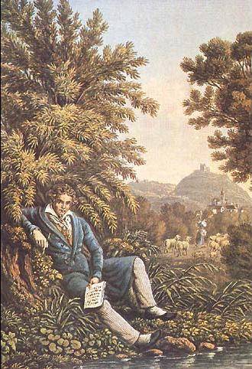
Бетховен сочиняет Шестую («Пасторальную») симфонию.

Slide 8
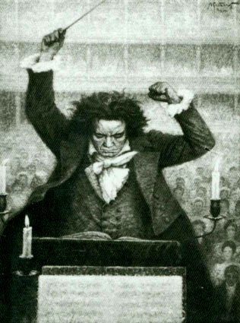
Лю́двиг ван Бетхо́вен
— автор многих произведений, поражавших современников драматизмом и новизной музыкального языка.
В их числе фортепьянные сонаты
№ 8 («Патетическая»),
14 («Лунная»),
соната №21 («Аврора»).

Slide 9

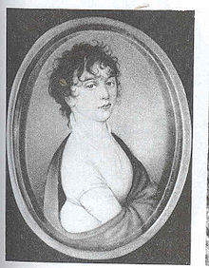

Расцвет творчества
Джульетте Гвиччарде композитор
посвятил свою
«Лунную сонату»

Slide 10
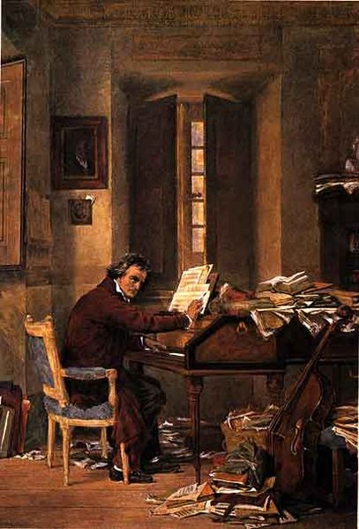
Поздние годы
Из-за глухоты Бетховен редко выходит из дома, лишается звукового восприятия. Он становится угрюм, замкнут. Именно в эти годы композитор одно за другим создаёт свои самые известные произведения.
Звучит симфония № 9
«Ода к радости»

Slide 11
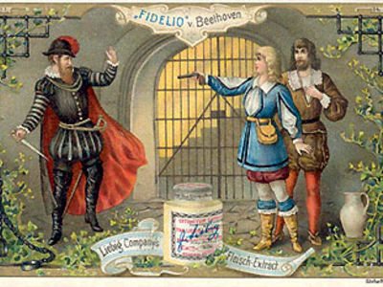
Единственная опера «Фиделио»
В поздние годы Бетховен работает над своей единственной оперой «Фиделио». Эта опера относится к жанру опер «ужасов и спасения». 20 ноября 1805 года была представлена опера Бетховена «Фиделио». Успех к «Фиделио» пришёл лишь в 1814 году, когда опера была поставлена в Вене, в Праге, в Берлине.

Slide 12
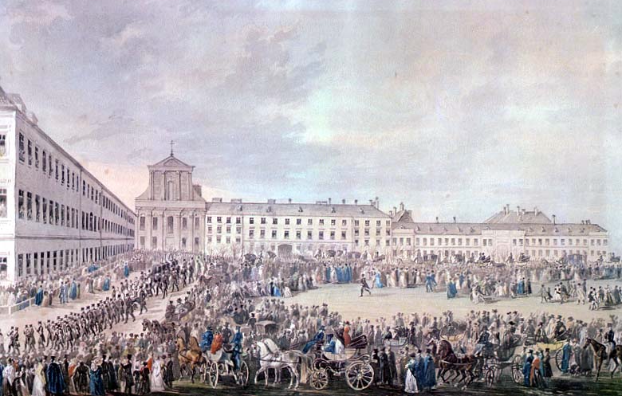
Бетховен умер 26 марта 1827 года
Торжественные похороны Бетховена в Вене. Свыше 20 тысяч человек шли за за его гробом

Slide 13
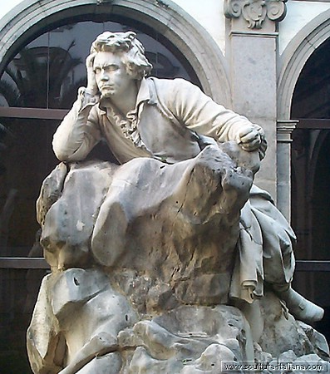
Людвиг ван Бетховен
был художник,
но также и человек,
человек в высшем смысле этого слова…
он совершил великое,
в нём не было ничего дурного.

Slide 14
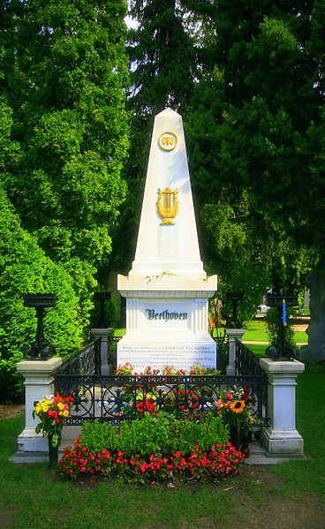
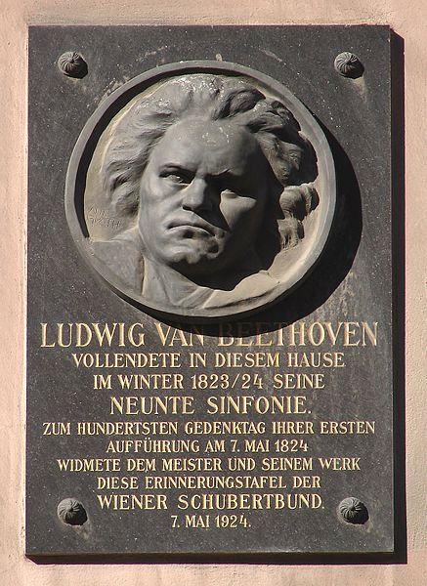
Могила Бетховена на центральном кладбище Вены,
Австрия

Slide 15
Основные произведения
9 симфоний
11 увертюр
16 струнных квартетов
5 концертов для фортепиано с оркестром
Концерт для скрипки с оркестром
6 трио для струнных, духовых и смешанных составов
6 юношеских сонат для фортепиано
32 сонаты для фортепиано (сочинены в Вене)
10 сонат для скрипки и фортепиано
5 сонат для виолончели и фортепиано

Slide 16
Основные произведения
Опера Фиделио
Торжественная месса
6 трио для струнных, духовых и смешанных составов
Обработки народных песен (шотландских, ирландских, валлийских)
Около 40 песен на слова различных авторов
32 вариации (до минор) Багатели, рондо, экосезы, менуэты
и другие пьесы для фортепиано (около 60)

